Slide 1











Slide 2
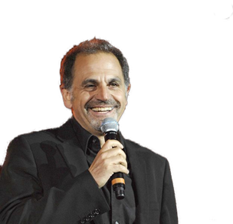

1. Jean-Pierre Mader - Macumba
02. Laroche Valmont - T'as Le Look, Coco
03. Pacifique - Sans Un Remords
04. Corynne Charby - Pile Ou Face
05. Jean-Jacques Lafon - Le Géant De Papier
06. Félix Gray - La Gitane (Ma Tête Tourne...)
07. Lova Moor - Et Je Danse
08. Noé Willer - Toi, Femme Publique
09. Demis Roussos - Prier
10. Michel Fugain - Les Années Guitare
11. Caroline Legrand - J'aurai Voulu Te Dire
12. Claudia Phillips & The Kicks - Quel Souci La Boetie!..
13. Philippe Swan - Dans Ma Rue
14. Mini-Star - Les Mondes Engloutis
15. Footbrothers - Il Suffit D'un Ou Deux Excités
16. Bézu Et La Classe - La Queuleuleu
17. Licence IV - Viens Boire Un P'tit Coup à La Maison
18. Didier Barbelivien & Anaïs - Les Mariés De Vendée
19. Regg'Lyss - Vive Les Gestes
20. Elmer Food Beat - Daniela

Slide 3

















































